Slide 1

Comunicación de Peligros- Módulo 4
Peligros Especiales para Trabajadores de Compañías que Fabrican y/o Suplen Acero Estructural
Photo from Douglas Steel Fabricating Corporation
Notes:
This module presents hazard communication requirements.

Slide 2
Comunicación de Peligros- Módulo 4
Información​ de la subvención de OSHA
Este material fue producido bajo el número de concesión SH-26316-SH4 de la administración de seguridad y salud ocupacional, Departamento de trabajo de los Estados Unidos. No necesariamente refleja las opiniones o políticas del Departamento de trabajo de los Estados Unidos, ni la mención de nombres de oficios, productos comerciales u organizaciones implican el aval del gobierno de los Estados Unidos.
Notes:
Speaker to provide grant materials acknowledgment.

Slide 3




Comunicación de Peligros- Módulo 4
Desarrollo del Programa​
Este programa fue desarrollado por profesores y estudiantes de la Escuela de Planificación, Diseño y Construcción de Michigan State University en colaboración con el Comité de Seguridad del Instituto Americano de Construcción en Acero (AISC por sus siglas en inglés) y la Universidad de Puerto Rico en Mayagüez.
Diciembre de 2014

Slide 4
Comunicación de Peligros- Módulo 4
Resultados de Aprendizajes: Los participantes deberán ser capaces de:
Demostrar comprensión de la información que se encuentra en los Safety Data Sheet (SDS)
Demostrar comprensión de cómo navegar en el SDS para localizar información
Demostrar comprensión de "pictogramas"
Demostrar comprensión de los requerimientos para los contenedores secundarios
Notes:
This slide lays out the intended learning outcomes from this hazard communication module.

Slide 5
Comunicación de Peligros- Módulo 4
Visión general del Contenido
Comunicación de Riesgos y el Globally Harmonized System (GHS)
¿Qué es el GHS?
Vista general de los cambios en la Norma de Comunicación de Riesgos (HazCom)
Requerimientos de etiqueta
Hojas de Datos de Seguridad, Safety Data Sheet (SDS) formato - 16 secciones
Pictogramas
Los contenedores secundarios
Notes:
This slide presents a general overview of the hazard communication module.

Slide 6

Comunicación de riesgos en las pequeñas empresas
Comunicación de Peligros- Módulo 4
OSHA publica una guía útil para las pequeñas entidades en la comunicación de peligros
OSHA 3695-03 2014
Notes:
OSHA publishes a useful guide addressing hazard communication in small business entities.

Slide 7
Comunicación de Peligros- Módulo 4
Requerimientos en la comunicación de peligros
"HCS de OSHA, 29 CFR 1910.1200, se ocupa de las necesidades de información de los empleadores y trabajadores con respecto a los productos químicos." OSHA 3695-03 2014
"(b) (2) Esta sección se aplica a cualquier producto químico que se sabe que esta presente en el lugar de trabajo, de tal manera que los empleados pueden estar expuestos bajo condiciones normales de uso o en una emergencia previsible." 29 CFR 1910.1200
Notes:
OSHA HCS, 29 CFR 1910.1200 addresses hazard communication.

Slide 8
¿Que es GHS?
Comunicación de Peligros- Módulo 4
The Globally Harmonized System of Classification and Labeling of Chemicals
Un sistema para la normalización y armonización de la clasificación y etiquetado de productos químicos.
Definiendo los peligros a la salud física y el ambientales por químicos
Creando procesos de clasificación, que se utilizan en los datos disponibles sobre los químicos, para la comparación con los criterios de los peligros definidos
Comunicando sobre información de peligros, así como las medidas de protección en las etiquetas y hojas de datos de seguridad (SDS por sus siglas en Ingles)
Source: Hazard Communication and the Globally Harmonized System (GHS) for Fabricators and Erectors Webinar: http://www.aisc.org/content.aspx?id=35368
Notes:
This slide describes the Globally Harmonized System of Classification and Labeling of Chemicals.

Slide 9
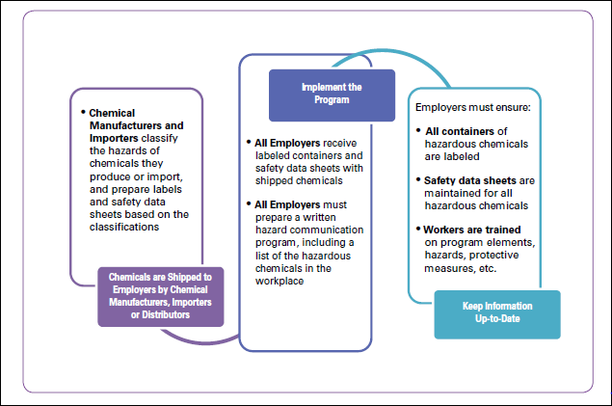
Comunicación de Peligros- Módulo 4
Comunicacion
Source: Small Entity Compliance Guide for Employers That Use Hazardous Chemicals OSHA 3695-03 2014
Notes:
This slide depicts the Globally Harmonized System of Classification and Labeling of Chemicals.

Slide 10
Información y Capacitación del Empleado:
Comunicación de Peligros- Módulo 4
Información y Capacitación del Empleado:
HazCom 1994
“Derecho a Saber”
Los empleados necesitan saber la información sobre los productos químicos que están disponibles y cómo obtienen la información sobre los peligros involucrados
HazCom 2012
“Derecho a Comprender”
Los empleados necesitan comprender e identificar los peligros relacionados con los productos químico por un pictograma y la lectura de la etiqueta del producto
Source: Hazard Communication and the Globally Harmonized System (GHS) for Fabricators and Erectors Webinar: http://www.aisc.org/content.aspx?id=35368
Notes:
This slide presents the changes from the 1994 standard of “right to know” to the 2012 standard of “right to understand”.

Slide 11
HazCom 2012- Información y Capacitación del Empleado
Comunicación de Peligros- Módulo 4
HazCom 2012- Información y Capacitación del Empleado:
Aclarar que las etiquetas de los contenedores enviados y las etiquetas en el lugar de trabajo deben ser explicados, así como el formato SDS
Los trabajadores deben ser entrenados sobre las nueva etiqueta y los formatos SDS antes de todas las disposiciones de las reglas que aplican.
Los empleadores están obligados a capacitar a los nuevos empleados en la relación con los nuevos elementos en las etiquetas y el formato de las hoja de datos de seguridad del 1 de diciembre de 2013
Source: Hazard Communication and the Globally Harmonized System (GHS) for Fabricators and Erectors Webinar: http://www.aisc.org/content.aspx?id=35368
Notes:
This slide lays out employee information and training requirements under the 2012 standard.

Slide 12
Detalles de capacitación
Comunicación de Peligros- Módulo 4
Detalles de capacitación:
Elementos de etiqueta
Adiestrar a los empleados sobre el tipo de información que el empleado esperaría ver en las nuevas etiquetas
¿Cómo podrían utilizar esa información?
Identificador del producto, las palabra de advertencia, indicaciones de peligro (s), pictograma (s), comunicado de precauciones (s), nombre, dirección y número de teléfono de la parte responsable
Source: Hazard Communication and the Globally Harmonized System (GHS) for Fabricators and Erectors Webinar: http://www.aisc.org/content.aspx?id=35368
Notes:
This slide provides details of the 2012 training requirements.

Slide 13
Detalles de capacitación – continuación
Comunicación de Peligros- Módulo 4
Detalles de capacitación – continuación:
Comprensión general de cómo los elementos interactúan
Por ejemplo - explican que hay 2 palabras de advertencia:
Peligro “DANGER” significa mayor gravedad de peligro dentro de una clase de peligro
Advertencia “WARNING” es para peligros de menor gravedad
Formato de la Hoja de Datos de Seguridad
Capacitar a los empleados en formato de 16 secciones normalizados y el tipo de información que encontraría en las distintas secciones.
Source: Hazard Communication and the Globally Harmonized System (GHS) for Fabricators and Erectors Webinar: http://www.aisc.org/content.aspx?id=35368
Notes:
This slide provides details of the 2012 training requirements.

Slide 14
Comunicación de Peligros- Módulo 4
Comunicación de Peligros- Módulo 4
Contenido
“Safety Data Sheet” (en vez de “Material Safety Data Sheet”) usa un formato de 16-section.
Source: Hazard Communication and the Globally Harmonized System (GHS) for Fabricators and Erectors Webinar: http://www.aisc.org/content.aspx?id=35368
Notes:
This slide indicates new terminology of “SDS” which replaces “MSDS” and indicates there is a 16 section format.

Slide 15
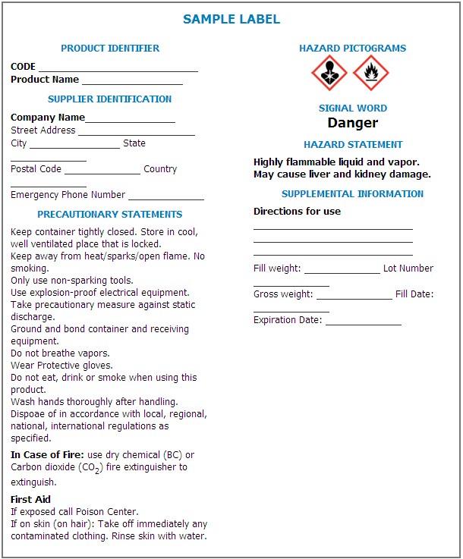
Etiquetas
Hay varios elementos del etiquetado:
Símbolos llamados "Pictogramas"
Palabra de advertencia
Indicaciones de peligro
Indicaciones de precaución
Identificación del Producto
Proveedor / Identificación del Manufacturero
www.osha.gov/Publications/HazComm_QuickCard_Labels.html
Notes:
This slide describe label elements including pictograms, signal words, precautionary statements, as well as product and manufacturer identifiers.

Slide 16
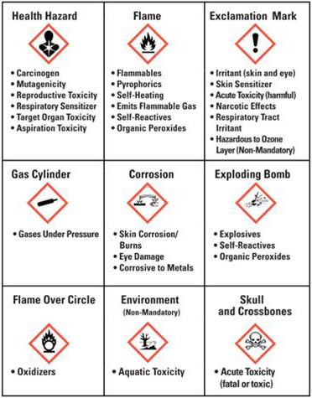
Comunicación de Peligros
Comunicación de Peligros- Módulo 4
Peligros y Pictogramas HCS
Source: Small Entity Compliance Guide for Employers That Use Hazardous Chemicals OSHA 3695-03 2014
Notes:
This slide presents the pictogram system.

Slide 17

Bordes rojos
Comunicación de Peligros- Módulo 4
Bordes rojos
Bordes rojos son requeridos
Bordes rojos incrementan la comprensibilidad
Source: Hazard Communication and the Globally Harmonized System (GHS) for Fabricators and Erectors Webinar: http://www.aisc.org/content.aspx?id=35368
Notes:
This slide presents the requirement for red borders around pictograms.

Slide 18


Etiquetas: Pictogramas – Peligros a la salud*
Comunicación de Peligros- Módulo 4
Etiquetas: Pictogramas –
Peligros a la salud*
Toxicidad aguda (menos grave):
Irritante
Sensibilizador dérmico (piel)
Toxicidad aguda (nociva)
Efectos narcóticos
Irritación del tracto respiratorio
Toxicidad aguda (severa)
Source: Hazard Communication and the Globally Harmonized System (GHS) for Fabricators and Erectors Webinar: http://www.aisc.org/content.aspx?id=35368
Notes:
This slide presents sample pictograms for Acute Toxicity, of “severe” and “less severe” nature.

Slide 19


Etiquetas: Pictogramas – Peligros a la salud* 2
Comunicación de Peligros- Módulo 4
Etiquetas: Pictogramas –
Peligros a la salud*
Carcinógeno
Sensibilizador respiratorio
Toxicidad para la reproducción
Toxicidad en órganos
Mutagenicidad
Peligro de aspiración
Corrosivo a la piel
Lesiones oculares graves /
irritación de ojo
Corrosión de metales
Source: Hazard Communication and the Globally Harmonized System (GHS) for Fabricators and Erectors Webinar: http://www.aisc.org/content.aspx?id=35368
Notes:
This slide presents sample pictograms for “Health” hazards.

Slide 20

Etiquetas: Pictogramas – Peligros a la salud* 3
Comunicación de Peligros- Módulo 4
Etiquetas: Pictogramas –
Peligros a la salud*
Inflamables
Auto-reactivos
Pirofóricos
Auto-calentamiento
Emite gases inflamables
Peróxidos orgánicos
Explosivos
Auto-reactivos
Peróxidos orgánicos
Source: Hazard Communication and the Globally Harmonized System (GHS) for Fabricators and Erectors Webinar: http://www.aisc.org/content.aspx?id=35368
Notes:
This slide presents pictograms for “Physical” hazards.

Slide 21


Etiquetas: Pictogramas – Peligros Físicos*
Comunicación de Peligros- Módulo 4
Etiquetas: Pictogramas – Peligros Físicos*
Corrosivo al metal
Oxidante
Gases bajo presión
Source: Hazard Communication and the Globally Harmonized System (GHS) for Fabricators and Erectors Webinar: http://www.aisc.org/content.aspx?id=35368
Notes:
This slide presents additional pictograms for “Physical” hazards.

Slide 22
Etiqueta: Palabra de advertencia*
Comunicación de Peligros- Módulo 4
Etiqueta: Palabra de advertencia*
Estas son palabras que se usan para indicar la gravedad del peligro y alerta a los empleados de la potencialidad del mismo
Sólo dos palabras de advertencia aparecerán:
“DANGER”(mayor gravedad de peligro)
“WARNING” (menor gravedad de peligro)
No todas las etiquetas tendrán una palabra de advertencia
Algunos productos químicos no son lo suficientemente peligrosos para requerir una palabra de advertencia en la etiqueta
Source: Hazard Communication and the Globally Harmonized System (GHS) for Fabricators and Erectors Webinar: http://www.aisc.org/content.aspx?id=35368
Notes:
This slide describes the “signal word” concepts of “Danger” and “Warning”.

Slide 23
Etiquetas: Indicación de Peligro*
Comunicación de Peligros- Módulo 4
Etiquetas: Indicación de Peligro*
Hay indicaciones de peligro específicos que deben aparecer en la etiqueta en base a la clasificación de peligro químico
Ejemplos:
Líquidos y vapores inflamables
Causa irritación de la piel
Puede causar cáncer
Source: Hazard Communication and the Globally Harmonized System (GHS) for Fabricators and Erectors Webinar: http://www.aisc.org/content.aspx?id=35368
Notes:
This slide identifies required hazard statements on labels when applicable.

Slide 24
Etiqueta: Consejos de Precaución*
Comunicación de Peligros- Módulo 4
Etiqueta: Consejos de Precaución*
Los consejos de precaución describen las medidas recomendadas que se deben tomar para proteger contra exposiciones peligrosas, almacenamiento inadecuado o manejo de una sustancia química
Ejemplos:
Usar protección respiratoria
Lavarse con agua y jabón
Almacenar en un lugar con buena ventilación
No necesariamente es un mandato para que los empleados lo siguan
Source: Hazard Communication and the Globally Harmonized System (GHS) for Fabricators and Erectors Webinar: http://www.aisc.org/content.aspx?id=35368
Notes:
This slide identifies the use of “precautionary” statements on labels.

Slide 25
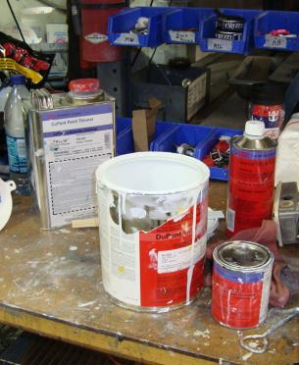
Etiqueta: Otra Información*
Comunicación de Peligros- Módulo 4
Etiqueta: Otra Información*
Otra información que puede incluirse en la etiqueta:
Estado físico
Color
Peligros que no fueron clasificados
de otra manera
Pasos a seguir ante una exposición
Almacenamiento y eliminación
Prevención de peligros y
emergencia
Instrucciones de respuesta
Source: Hazard Communication and the Globally Harmonized System (GHS) for Fabricators and Erectors Webinar: http://www.aisc.org/content.aspx?id=35368
Notes:
This slide indicates “other information” that may be included on a label.

Slide 26
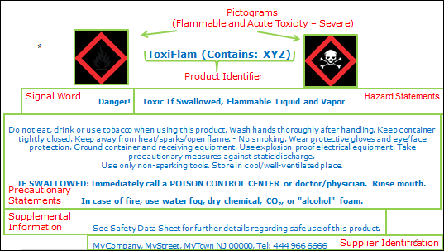
Comunicación de Peligros - Etiqueta
Comunicación de Peligros- Módulo 4
*Modified from Link to Hazcom on OSHA Website
Source: Hazard Communication and the Globally Harmonized System (GHS) for Fabricators and Erectors Webinar: http://www.aisc.org/content.aspx?id=35368
Notes:
This slide presents a sample label.

Slide 27
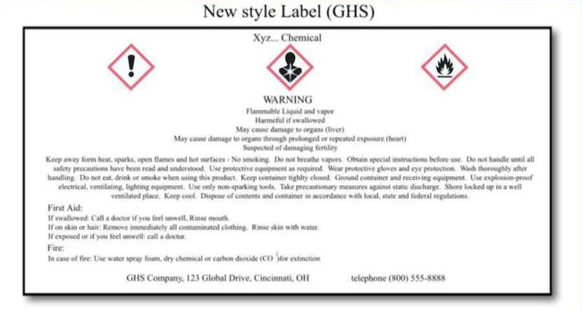
Ejemplo de Etiqueta
Comunicación de Peligros- Módulo 4
Ejemplo de Etiqueta:
Source: Hazard Communication and the Globally Harmonized System (GHS) for Fabricators and Erectors Webinar: http://www.aisc.org/content.aspx?id=35368
Notes:
This slide presents a sample label.

Slide 28

Etiquetas: Contenedores Segundarios*
Comunicación de Peligros- Módulo 4
Etiquetas: Contenedores Segundarios*
Todavía se permiten los sistemas de etiquetado secundario
Debe ser consistente con la norma revisada de HazCom
No debe haber contradicciones en las advertencias o pictogramas de peligro
Puede utilizar materiales escritos (por ejemplo, señales, carteles, etc.) en lugar de la colocación de etiquetas a los contenedores individuales de procesos estacionarios
Empleador puede utilizar etiquetas compatibles al Globally Harmonized System (GHS) (igual al enviado)
HMIS Label
NFPA Label
HEALTH
FIRE
REACTIVITY
PPE
Source: Hazard Communication and the Globally Harmonized System (GHS) for Fabricators and Erectors Webinar: http://www.aisc.org/content.aspx?id=35368
Notes:
This slide presents information on “secondary” containers and indicates they are still permitted but have requirements for use.

Slide 29
Etiquetado en el lugar de trabajo*
Comunicación de Peligros- Módulo 4
Etiquetado en el lugar de trabajo*
En la actualidad el Hazard Comunication Standard (HCS) permite que los empleadores utilizar sistemas de etiquetado específicos del lugar de trabajo, siempre y cuando proporcionen la información requerida
Sin embargo, puede ser necesario actualizar el sistemas de etiquetado del lugar de trabajo para asegurarse que la información es consistente con las nuevas clasificaciones
De los sistema de National Fire Protection Association (NFPA)/ Hazardous Materials Identification System (HMIS) *
Source: Hazard Communication and the Globally Harmonized System (GHS) for Fabricators and Erectors Webinar: http://www.aisc.org/content.aspx?id=35368
Notes:
This slide indicates that employers can still use workplace labeling systems if they provide the required information, but they may need to be updated.

Slide 30
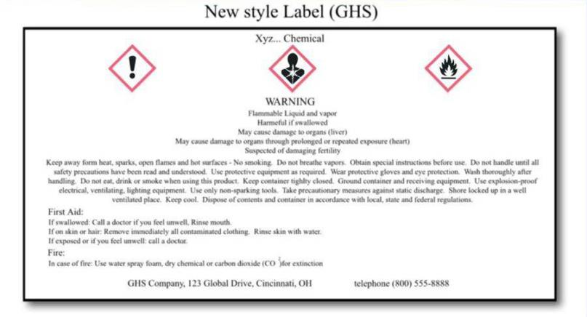
Ejemplo de Etiqueta
Comunicación de Peligros- Módulo 4
Ejemplo de Etiqueta:
Source: Hazard Communication and the Globally Harmonized System (GHS) for Fabricators and Erectors Webinar: http://www.aisc.org/content.aspx?id=35368
Notes:
This slide shows an example of the new style of label.

Slide 31
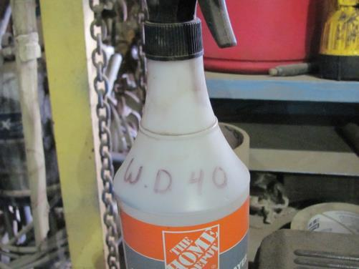
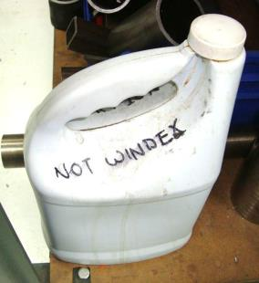
Etiqueta: Identificación
Comunicación de Peligros- Módulo 4
Etiqueta: Identificación
Source: Hazard Communication and the Globally Harmonized System (GHS) for Fabricators and Erectors Webinar: http://www.aisc.org/content.aspx?id=35368
Notes:
This slide depicts acceptable and unacceptable examples of workplace labeling.

Slide 32
Hojas de Datos de Seguridad - HazCom 2012
Comunicación de Peligros- Módulo 4
Hojas de Datos de Seguridad - HazCom 2012
Safety Data Sheets establece las 16-secciones a titulo fijo dando un orden a la información y estableciendo que información se provee bajo cada titulo
Secciones 12 a 15 no son obligatorias
Source: Hazard Communication and the Globally Harmonized System (GHS) for Fabricators and Erectors Webinar: http://www.aisc.org/content.aspx?id=35368
Notes:
This slide introduces the 16 section format for Safety Data Sheets (SDS).

Slide 33
16-Section Safety Data Sheet
Comunicación de Peligros- Módulo 4
16-Section Safety Data Sheet
Identificación de la sustancia o mezcla y su proveedor
Identificación de los peligros
Composición / información sobre los componentes de la sustancia / mezcla
Primeros auxilios
Medidas de lucha contra los incendios
Medidas para atender liberación o vertido accidental
Manejo y almacenamiento
Controles de exposición / protección personal
Propiedades físicas y químicas
Estabilidad y reactividad
Toxicológica
Información ecológica (no obligatorio)
Consideraciones sobre la eliminación (no obligatorio)
Información relacionada al trasporte (no obligatorio)
Información reglamentaria (no obligatorio)
Otra información, incluyendo la información sobre la preparación y actualización del SDS
Hazard Communication and the Globally Harmonized System
(GHS) for Fabricators and Erectors
Webinar: http://www.aisc.org/content.aspx?id=35368
Notes:
This slide lists the 16 sections of Safety Data Sheets (SDS).

Slide 34
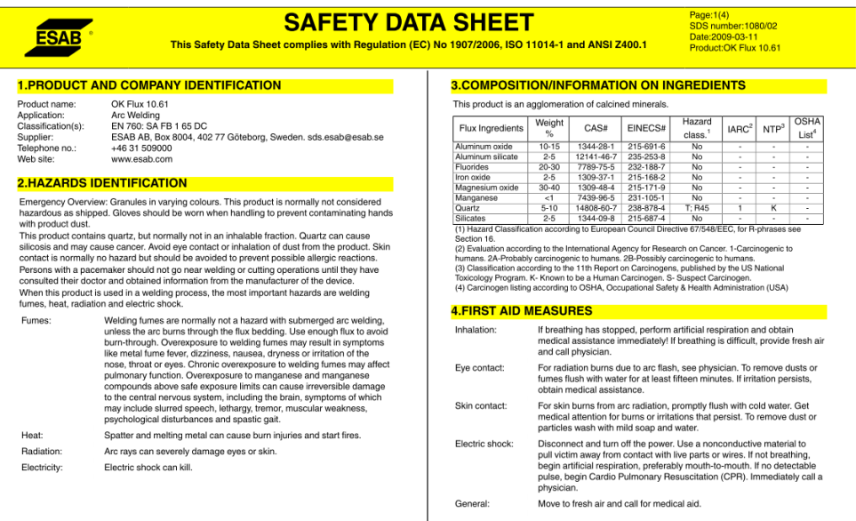
Ficha de Datos de Seguridad
Source: Hazard Communication and the Globally Harmonized System (GHS) for Fabricators and Erectors Webinar: http://www.aisc.org/content.aspx?id=35368
Notes:
This slide shows a sample SDS.

Slide 35
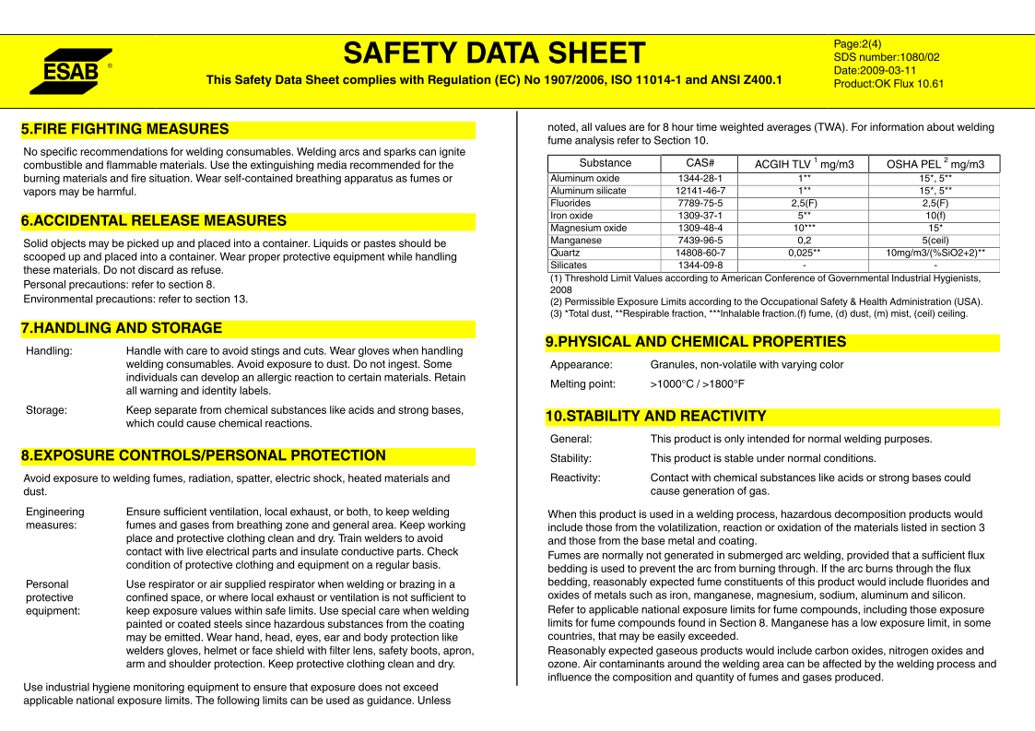
Ficha de Datos de Seguridad 2
Source: Hazard Communication and the Globally Harmonized System (GHS) for Fabricators and Erectors Webinar: http://www.aisc.org/content.aspx?id=35368
Notes:
This slide shows details of the sample SDS.

Slide 36
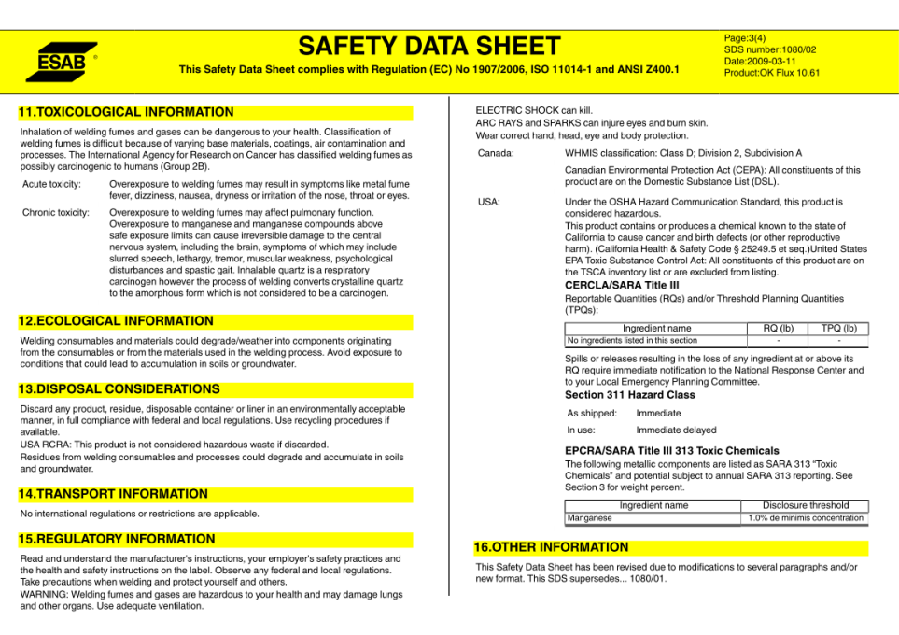
Ficha de Datos de Seguridad 3
Source: Hazard Communication and the Globally Harmonized System (GHS) for Fabricators and Erectors Webinar: http://www.aisc.org/content.aspx?id=35368
Notes:
This slide shows details of the sample SDS.

Slide 37
Capacitación Suplementaria a los empleados *
Comunicación de Peligros- Módulo 4
Detalles del programa de comunicación de peligros específicos de la instalación:
Ubicación y disponibilidad de los programas escritos y el SDS
En el área de trabajo deben estar provistos los peligros físicos, peligros para la salud y los peligros no clasificados de productos químicos en el área de trabajo (HNOC Hazards not otherwise classified por sus siglas en Ingles)
Lista de productos químicos, ubicación y el uso de productos químicos peligrosos
Sistema de etiquetado de contenedores secundario
Procedimientos específicos para proteger a los empleados de los peligros químicos
Los métodos utilizados para detectar la presencia o la liberación de productos químicos peligrosos (alarmas de sensores, los olores, otros dispositivos de monitorización visual)
Source: Hazard Communication and the Globally Harmonized System (GHS) for Fabricators and Erectors Webinar: http://www.aisc.org/content.aspx?id=35368
Notes:
This slide shows supplemental training requirements for employees.

Slide 38
Pasos finales para completar la capacitación –Capacitación Complementaria (para ser provisto por el empleador)*
Comunicación de Peligros- Módulo 4
Los empleadores deben proporcionar a los empleados los detalles del programa de comunicación de peligros específicos de la instalación:
Ubicación y disponibilidad de programa escrito y SDS
Información específica relacionada con los productos químicos en las instalaciones
Peligros Físicos
Peligros para la salud
Peligros que no están clasificados
Source: Hazard Communication and the Globally Harmonized System (GHS) for Fabricators and Erectors Webinar: http://www.aisc.org/content.aspx?id=35368
Notes:
This slide shows the requirement for a specific plan and that information must be accessible

Slide 39
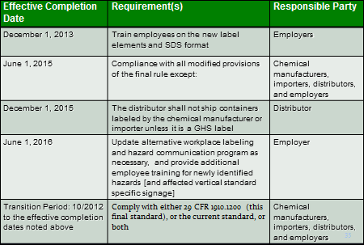
Fechas vigentes y requisitos *
Comunicación de Peligros- Módulo 4
Source: Hazard Communication and the Globally Harmonized System (GHS) for Fabricators and Erectors Webinar: http://www.aisc.org/content.aspx?id=35368
Notes:
This slide shows the required dates for implementation of the GHS.

Slide 40
Otras Normas efectivas
Comunicación de Peligros- Módulo 4
Normas de señalización están también afectadas
Source: Hazard Communication and the Globally Harmonized System (GHS) for Fabricators and Erectors Webinar: http://www.aisc.org/content.aspx?id=35368
Notes:
This slide indicates that signage requirements may also be impacted and may need to be updated.

Slide 41
Normas de Salud
Comunicación de Peligros- Módulo 4
Las normas específicas de substancia generalmente son anteriores al Hazard Comunication Standard (HCS), y no tienen un enfoque integrar para la comunicación de peligros.
La regla final hace referencia al HazCom 2012 en cada norma para asegurar que tengan todas las protecciones de la regla.
Las áreas reguladas por señalización tendrán que ser actualizadas para que reflejan el nuevo idioma
Los empleadores tienen hasta el 1 de junio de 2016 para actualizar los letreros.
Source: Hazard Communication and the Globally Harmonized System (GHS) for Fabricators and Erectors Webinar: http://www.aisc.org/content.aspx?id=35368
Notes:
This slide provides information about requirements to update signs and effective dates.

Slide 42
Otras normas afectadas- Requisitos de señalización
Comunicación de Peligros- Módulo 4
Asbestos
Carcinógenos
Cloruro de vinilo
Arsénico inorgánico
Plomo
Cromo (VI)
Benceno
Emisiones de hornos de coque
Acrilonitrilo
Oxido de Etileno
Formaldehído
Metilendianilina
1,3-Butadieno
Cloruro de metileno
DANGER
WARNING
New Sign
“LEAD”
LEAD
MAY DAMAGE FERTILITY
OR THE UNBORN CHILD
CAUSES DAMAGE TO THE
CENTRAL NERVOUS
SYSTEM
DO NOT EAT, DRINK OR
SMOKE IN THIS AREA
LEAD WORK AREA
POISON
NO SMOKING OR EATING
Source: Hazard Communication and the Globally Harmonized System
(GHS) for Fabricators and Erectors
Webinar: http://www.aisc.org/content.aspx?id=35368
Notes:
This slide identifies hazards that may need to be addressed by sign updates.

Slide 43
¡Conozca dónde en su empresa se encuentra el SDSs y si esta accesible!
Comunicación de Peligros- Módulo 4
Dónde están localizados específicamente?
Notes:
The speaker should emphasize that employees must know where SDS are located and have access to the information. Speaker should ask employees where this information is located in their shops.

Slide 44
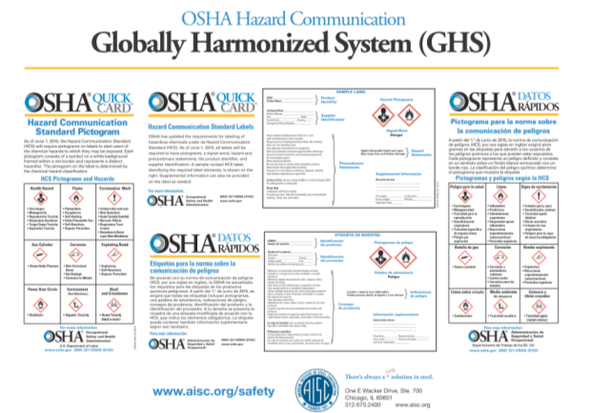
Otros recursos
Comunicación de Peligros- Módulo 4
Notes:
This slide presents a variety of OSHA information addressing the GHS.

Slide 45
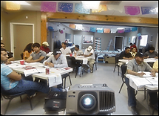
Ejercicio en clase- actividades de aprendizaje
Comunicación de Peligros- Módulo 4
Parte A- Actividad en
Grupo-Vaya a un SDS
y localice información
clave
Parte B-Crear un
localizador de SDS para
su taller
Photo from OSHA 3686-09 2010
Notes:
Speaker to introduce the Module 4 in-class exercise. Refer to Module 4 Part A and Part B exercise documents.

Slide 46
Objetivos de Aprendizaje Grupal
Comunicación de Peligros- Módulo 4
Los participantes deberán ser capaces de navegar en un SDS y localizar información clave.
Notes:
Speaker should emphasize that workers need to know how to navigate an SDS.

Slide 47
Objetivos de Aprendizaje Grupal Parte A
Comunicación de Peligros- Módulo 4
En grupos de 4-5 navegaran en el SDS provisto y responderán a las preguntas acerca del producto
Notes:
Speaker to distribute and administer the in-class exercise on navigating an SDS. Distribute the “Chemical Stuff” handout.

Slide 48
Actividad de Aprendizaje Grupal Parte B
Comunicación de Peligros- Módulo 4
Usted está informando a un compañero de trabajo donde se encuentran el SDS en su taller. En grupos de 4-5 discuta y describa el lugar donde sus SDS pueden ser encontrados en su taller.
¿Dónde se pueden encontrar? Cree un localizador de SDS para documentar su respuesta en la plantilla proporcionada
Notes:
Speaker to administer Part B creating an SDS locator. Where can SDS be found in your shop?

Slide 49
Materiales Proveidos para la Actividad
Comunicación de Peligros- Módulo 4
Parte A
Plantilla de Preguntas y Respuestas
Ejemplo de SDS
Parte B
Plantilla de Localizador de SDS
Notes:
Speaker to present the answers to the Part A exercise on navigating an SDS and should encourage attendees to discuss where the SDS are located in their shop.

Slide 50
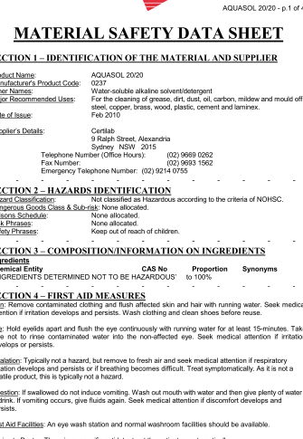
Ficha de Datos de Seguridad de Materiales
Comunicación de Peligros- Módulo 4
Sources Hazard Communication and the Globally Harmonized System
(GHS) for Fabricators and Erectors
Webinar: http://www.aisc.org/content.aspx?id=35368
Notes:
“Chemical Stuff” example used for the Module 4 Part A exercise.

Slide 51
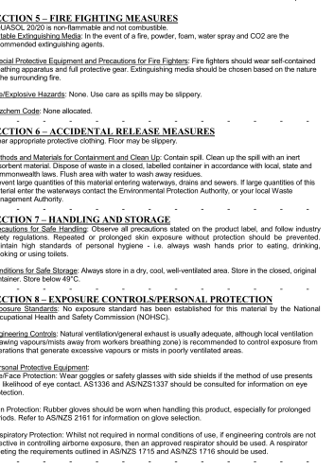
Ficha de datos de seguridad de materiales 2
Comunicación de Peligros- Módulo 4
Source: Hazard Communication and the Globally Harmonized System
(GHS) for Fabricators and Erectors
Webinar: http://www.aisc.org/content.aspx?id=35368
Notes:
“Chemical Stuff” example used for the Module 4 Part A exercise.

Slide 52
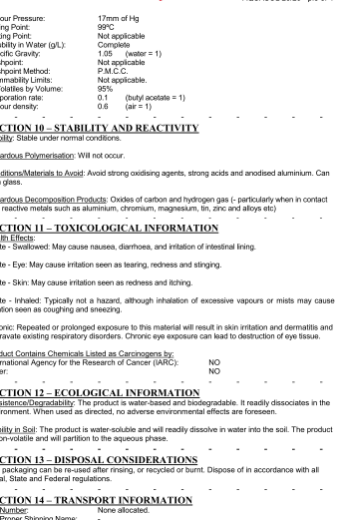
Ficha de Datos de Seguridad de Materiales 3
Comunicación de Peligros- Módulo 4
Source: Hazard Communication and the Globally Harmonized System
(GHS) for Fabricators and Erectors
Webinar: http://www.aisc.org/content.aspx?id=35368
Notes:
“Chemical Stuff” example used for the Module 4 Part A exercise.

Slide 53
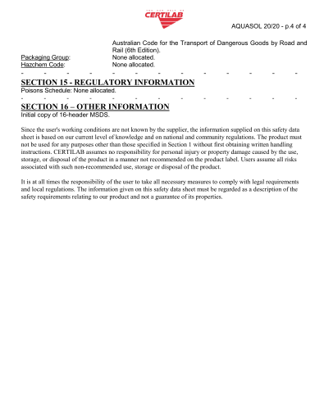
Ficha de Datos de Seguridad de Materiales 4
Comunicación de Peligros- Módulo 4
Source: Hazard Communication and the Globally Harmonized System (GHS) for Fabricators and Erectors
Webinar: Link to AISC webinar
Link to Chemical Stuff pdf, visited 9/28/2016
Notes:
“Chemical Stuff” example used for the Module 4 Part A exercise.

